Slide 1

Bachelier en Informatique de Gestion Projet de Développement Web
Enseignement supérieur économique de type court
Code FWB : 7534 30 U32 D1
Code ISFCE : 4IPDW

Slide 2
Table des matières
Généralités
Côté Client
Côté Serveur
01. Introduction au web
03. Outils
05. Frameworks
12. Structure HTML
13. Formulaire HTML
14. Mise en forme CSS
15. Adaptabilité
17. Javascript
18. Framework jQuery
19. AJAX
21. Middleware PHP
22. Traitement du formulaire
23. Architecture MVC
24. Base de données SQL
25. Données XML
26. Données JSON

Slide 3
26. Données JSON
Structure
JSON vs XML

Slide 4
JSON : Structure

Slide 5
JSON en quelques mots
JavaScript Object Notation = format d'échange de données
Facile à lire et à écrire pour les humains
Facile à analyser et à générer pour les machines
Basé sur JavaScript.
Format "texte"
Indépendant du langage, universel
Basé sur des conventions familières aux programmeurs de la famille "C" (C, C++, C#, Java, JavaScript, Perl, PHP, ...)
www.json.org

Slide 6
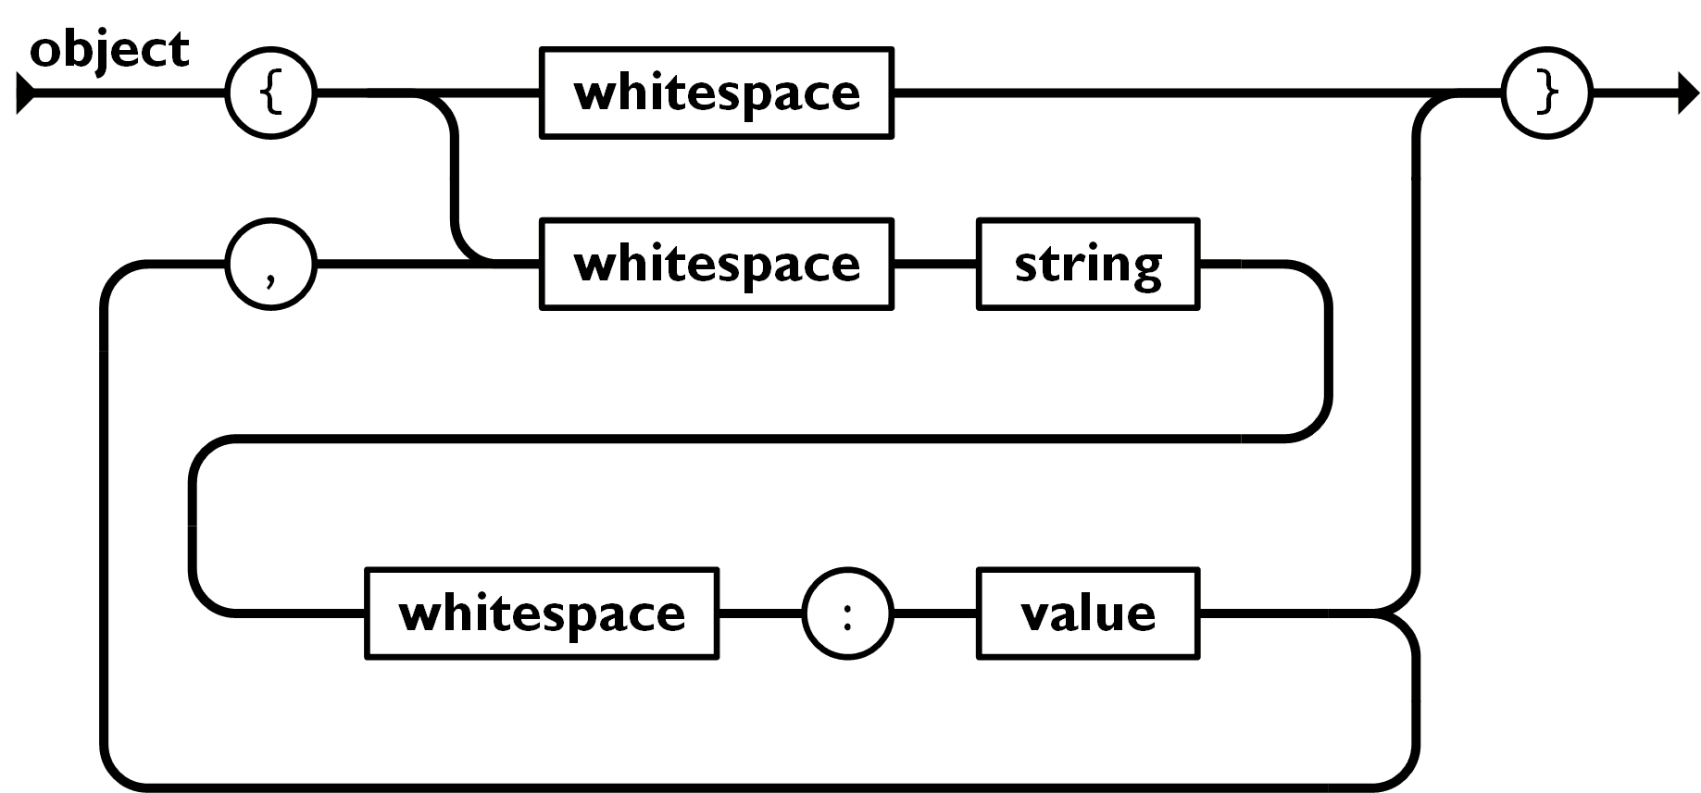
JSON : deux structures
Une collection de paires <nom> / <valeur>
// structure, dictionnaire, table de hachage, liste à clés ou tableau associatif
Début : {
Fin : }
Entre <nom> et <valeur>: :
Séparateur : ,

Slide 7
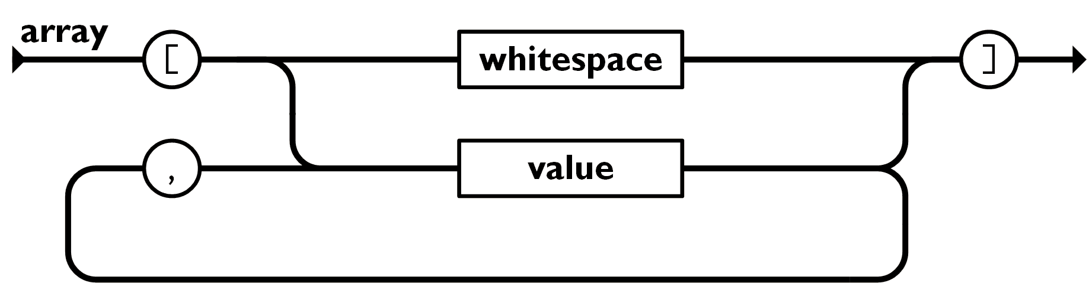
JSON : deux structures
Une liste ordonnée de valeurs
// tableau, vecteur, liste, séquence
Début : [
Fin : ]
Séparateur : ,

Slide 8


JSON vs. XML
{
Menu : {
id : "file",
Value : "File",
Popup : {
menuitem: [
{
value: "New",
onclick:"CreateNewDoc()"
},
{
value: "Open",
onclick: "OpenDoc()"
},
{
value: "Close",
onclick: "CloseDoc()"
}]
}
}
}
<menu
id="file"
value="File">
<popup>
<menuitem
value="New"
onclick="CreateNewDoc()"
/>
<menuitem
value="Open"
onclick="OpenDoc()"
/>
<menuitem
value="Close"
onclick="CloseDoc()"
/>
</popup>
</menu>

Slide 9
JSON : intégration en PHP

Slide 10
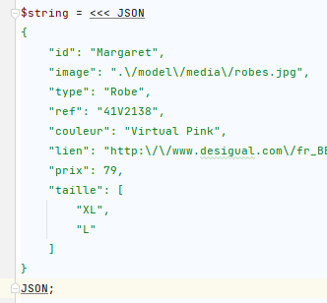
Exo 11 : PHP et JSON
Données JSON fournies sous forme de string php.
Fonction PHP json_decode()
Exemple
exo11.php

Slide 11
json_decode()
Pour convertir un string JSON en un objet ou un assoc array PHP
$array = json_decode($string, $bool);
Params
$string : la chaîne sous format JSON
$bool : false => return object (default) true => return assoc array
Référence
https://www.php.net/manual/fr/function.json-decode.php

Slide 12
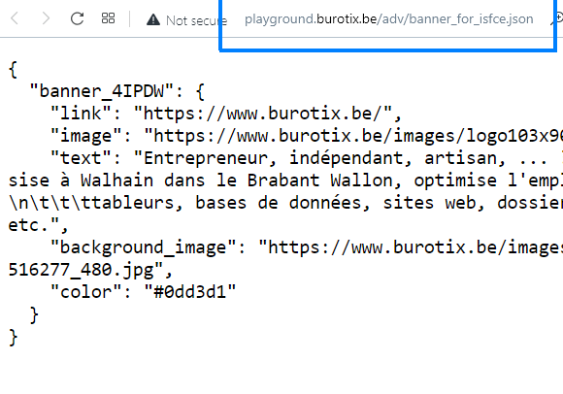
Exo 13 : PHP et JSON
Données JSON : localisées sur un serveur
Fonctions PHP
file_get_contents()
json_decode()
Exemple
exo13.php

Slide 13
Exo 14 : PHP et JSON
Données JSON : produites par votre serveur (export)
Fonctions PHP :
json_encode()
Exemple :
exo14.php

Slide 14
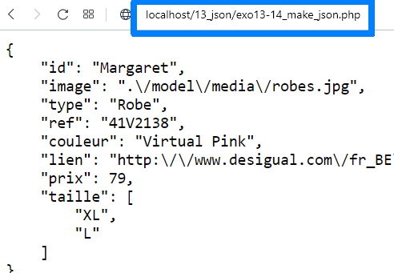
json_encode()
Pour convertir un objet ou un assoc array PHP en un string JSON
$json_str = json_encode( $array, $flags );
Params
$array : les données sous format object ou assoc array ou …
$flags :
JSON_HEX_TAG
JSON_PRETTY_PRINT
JSON_FORCE_OBJECT etc.
Référence
https://www.php.net/manual/fr/function.json-encode.php
https://www.php.net/manual/fr/json.constants.php

Slide 15
JSON : API

Slide 16
API : Principe
Application Programming Interface
Ensemble de définitions et de protocoles qui permettent à un logiciel de communiquer avec un autre logiciel
Architecture client-serveur
Scénario
L'application cliente envoie une demande à l'application serveur via une API.
L'application serveur répond ensuite à la demande de l'application cliente en renvoyant les données demandées.
format des données : JSON, XML, ou CSV.

Slide 17
API : Applications
récupération de données
envoi de données
automatisation de tâches
ajouter des fonctionnalités à une application
améliorer l'expérience utilisateur
Par exemple, une application de planification de voyage peut utiliser l'API Google Maps pour afficher une carte et les directions vers une destination.

Slide 18
API : Types
API Web
communication via HTTP ou HTTPS
API REST
type particulier d'API Web
méthodes HTTP GET, POST, PUT et DELETE
API SOAP
communication via XML
API de bibliothèque
API internes permettant à un logiciel de communiquer avec les bibliothèques système.

Slide 19
Exo 24 : log-in, log-out avec API et JSON
Partez du chapitre 22, exo 24.
mécanisme de log-in
nom et mot de passe
identification permanente : $_SESSION
Validation sur un serveur extérieur
URI : http://playground.burotix.be/login/ ? login=<login> & passwd=<passwd
Retour : format JSON
{
"identified": true,
"name": "Luke Skywalker",
"role": "user"
}
Développez cet API Web !

Slide 20
JSON : Références

Slide 21
Références
Général
https://www.json.org/json-fr.html
https://www.w3schools.com/js/js_json_intro.asp
API
https://itds.fr/creer-une-api-rest-en-php/
https://blog.nicolashachet.com/developpement-php/larchitecture-rest-expliquee-en-5-regles/
https://blog.nicolashachet.com/developpement-php/exemples-api-rest-en-php/

